Slide 1
Муниципальное
автономное
дошкольное
образовательное
учреждение
детский сад №27
г.Хабаровск
Учитель-логопед:
Бичёва Ирина Александровна

Slide 2
“Универсальная игра «КРЫШЕЧКИ», как эффективная технология речевого развития детей дошкольного возраста”

Slide 3
Цель : формировать у детей умения воспринимать и представлять предметы зрительно, развивать слуховое внимание и слуховую память, которые способствовали бы развитию и совершенствованию процессов речевого развития.

Slide 4
Задачи:
активизация словарного запаса;
закрепление навыка классификации предметов;
развитие звукового анализа;
формирование и закрепление навыка ориентировки
в пространстве;
совершенствование грамматического строя речи;
развитие мелкой моторики, зрительного и
слухового восприятия.

Slide 5
«Крышечки»
«Сортировка»
«ВЫБЕРИ ТОЛЬКО…»
«ВЫБЕРИ И ПРИКРУТИ…»
«Забавные паутинки»
«НАЙДИ ОДИНАКОВЫЕ»
«БОЛЬШОЙ - МАЛЕНЬКИЙ»
«ЗВУКОВЫЕ БРАТЦЫ»
«ЧТО ИЗ ЧЕГО?»
«НАЙДИ ОДИНАКОВЫЕ И ПОСЧИТАЙ»
«Прятки с картинками»
«НАЙДИ И ПРИКРУТИ ПО СХЕМЕ»
«ПОДБЕРИ КАРТИНКИ»
«ПОЙМАЙ ПЕРВЫЙ ЗВУК»
«КАКОЙ ЗВУК СПРЯТАЛСЯ?»

Slide 6
Варианты досточек (основ) для крышечек :

Slide 7
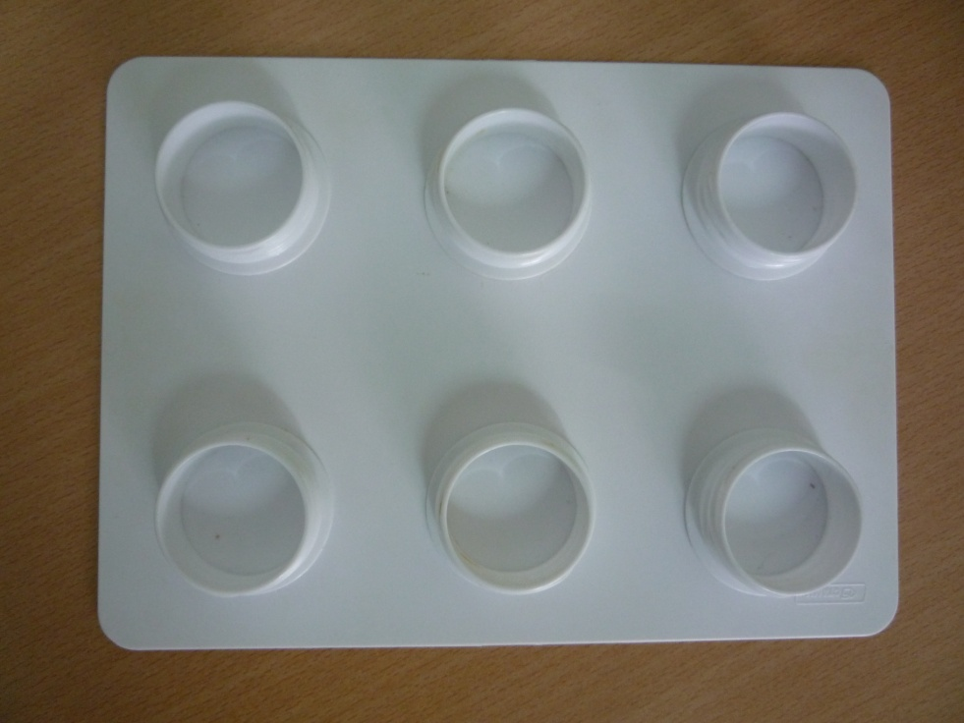
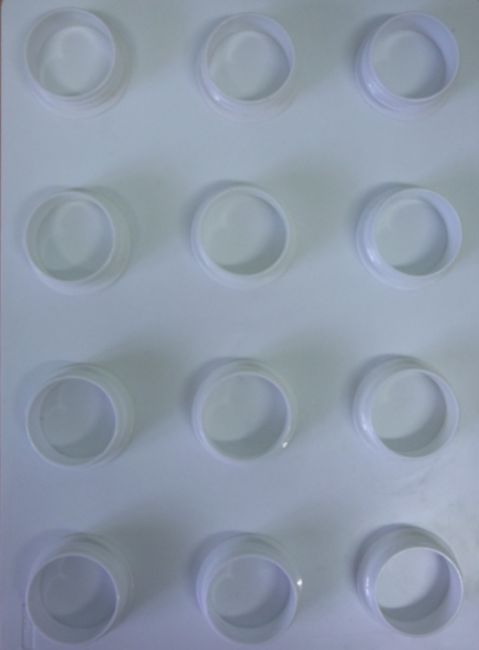
Варианты досточек (основ) для крышечек :

Slide 8
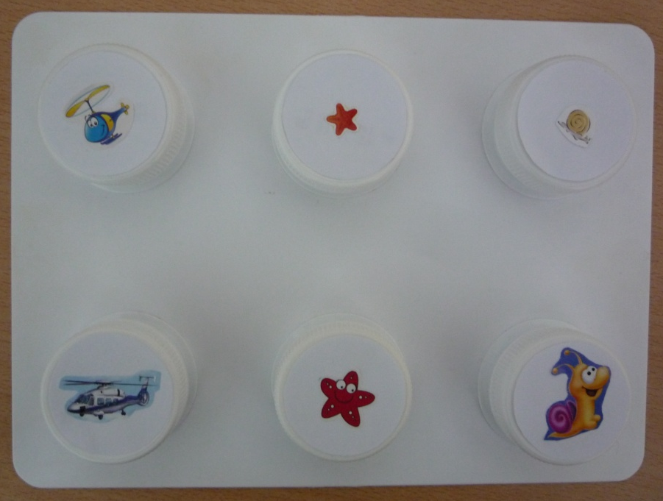
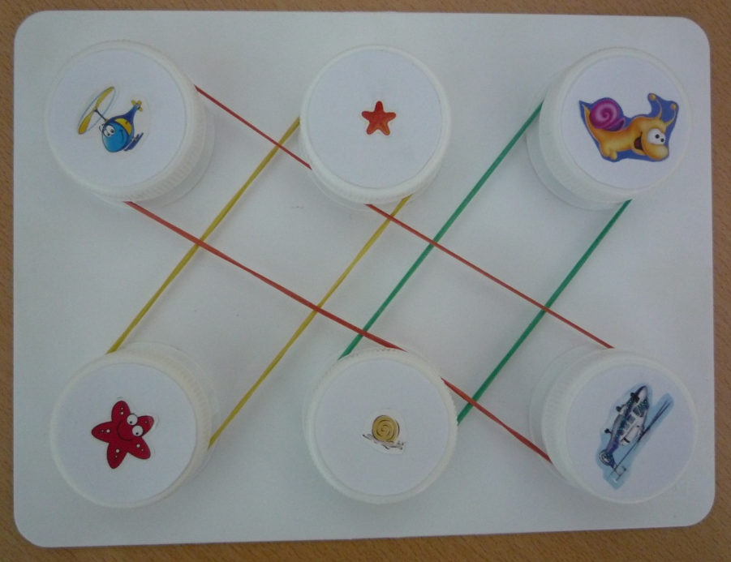
«Большой – маленький»
Цель: тренировка в образовании существительных с суффиксами уменьшительно-ласкательного значения, развитие тонкой моторики пальцев рук.
Вариант -2.
Вариант -1.

Slide 9
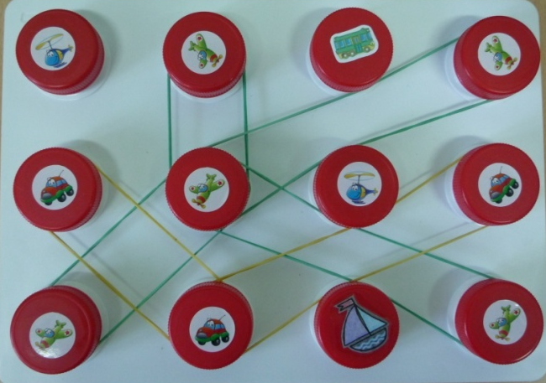
« Найди одинаковые и соедини»
Цель: развитие зрительного восприятия, обобщение предметов, автоматизация звуков и развитие тонкой моторики пальцев рук.
« Найди одинаковые и посчитай» Цель: тренировка в согласовании числительных с существительными, развитие мелкой моторики.

Slide 10
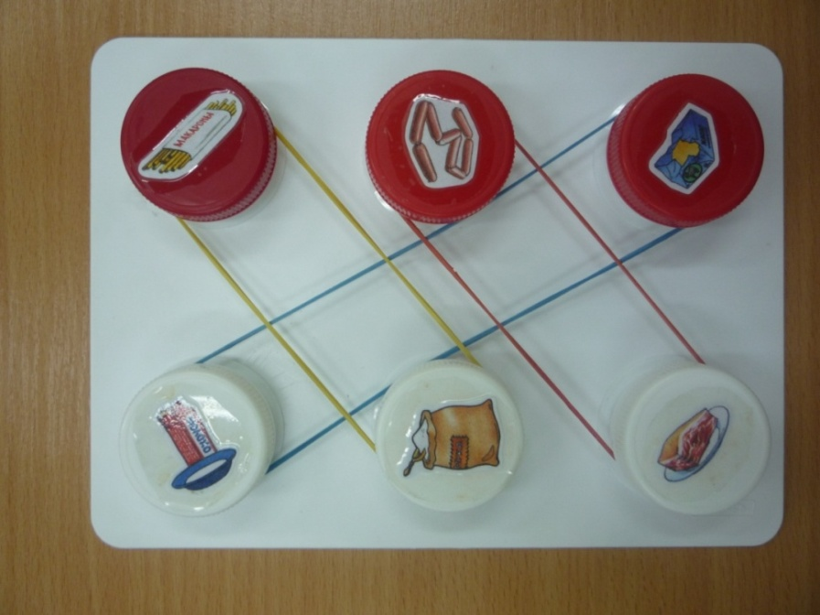
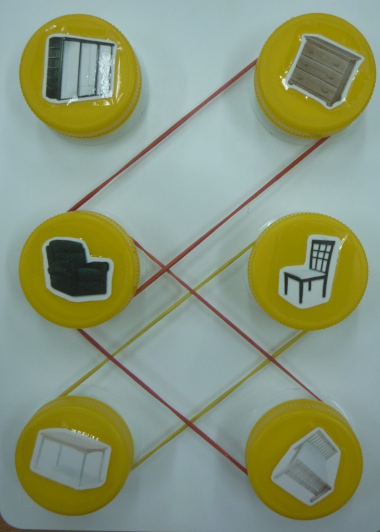
«Что из чего?».
Цель: развитие зрительного восприятия, обобщение предметов, развитие навыка образования относительных прилагательных, развитие мелкой моторики.
«Определи, какой звук есть в слове» Цель: обобщение предметов, автоматизация и дифференциация звуков в словах, развитие зрительного восприятия и мелкой моторики.

Slide 11
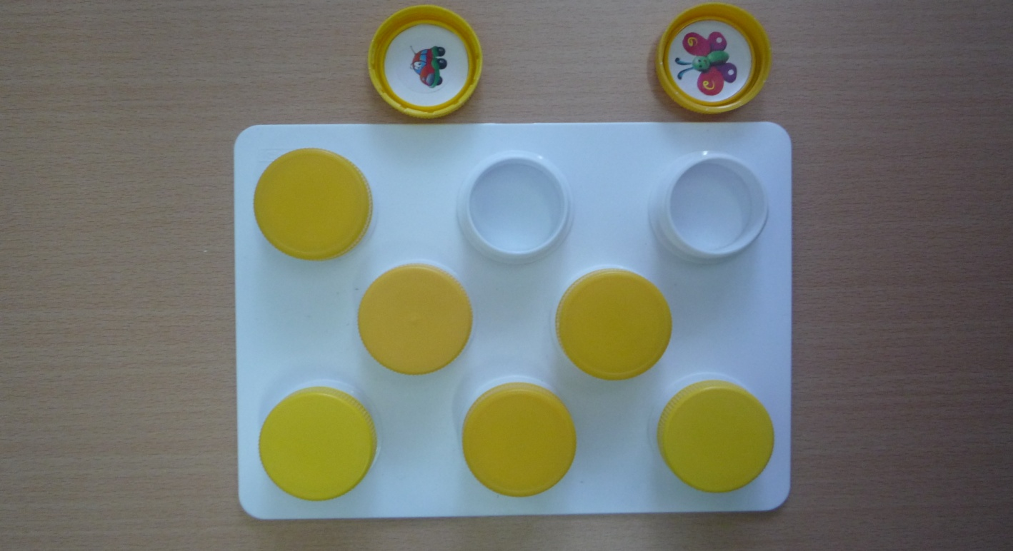
«Прятки с картинками -1»
Цель: автоматизация (дифференциация) звуков, развитие звукового, слогового анализа и синтеза слов, развитие мелкой моторики. и т.д.
«Прятки с картинками-2»
Цель: развитие зрительного восприятия, обобщение предметов, автоматизация звуков, формирование и закрепление навыка ориентировки в пространстве, развитие мелкой моторики.
Примерные инструкции: Какая картинка спряталась в верхнем правом углу? В первом ряду посередине? В левом нижнем углу? и т.д. (ребенок откручивает и называет предмет)

Slide 12
«Найди и прикрути по схеме»
Цель: автоматизация, дифференциация звуков, развитие зрительного восприятия, закрепление навыка ориентировки в пространстве и соотношение рабочей поверхности с карточкой.
Примерные инструкции:
Ребенок выбирает крышечки с картинками , в названии которых есть заданный звук и прикручивает их в соответствии с карточкой.
Или же наоборот, сначала ребенок прикручивает крышечки в соответствии с карточкой, а затем определяет звук, который есть во всех этих словах.

Slide 13
Варианты карточек:

Slide 14
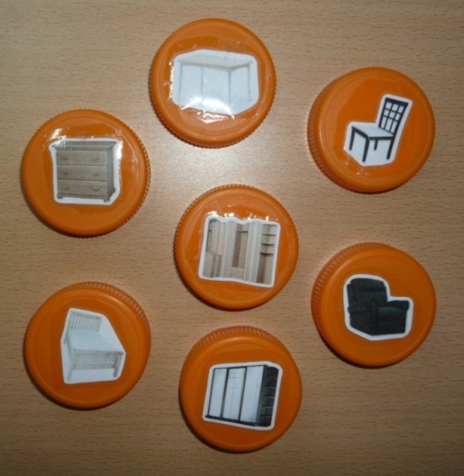
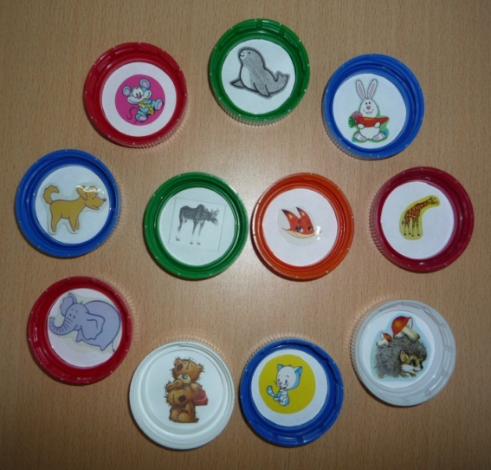
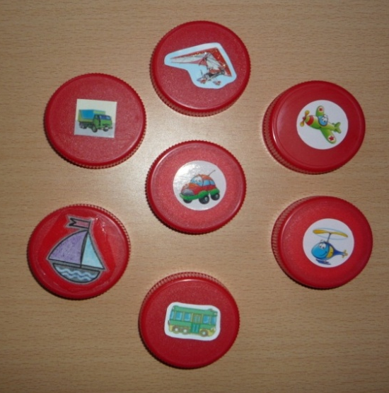
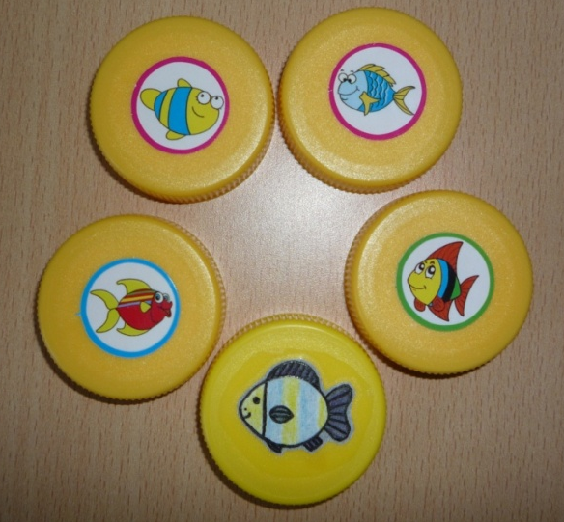
Любую игру можно использовать в работе по любой лексической теме начиная с трех лет
«МЕБЕЛЬ»
«ЖИВОТНЫЕ»
«ТРАНСПОРТ»
«ПРОДУКТЫ ПИТАНИЯ»
«РЫБЫ» и др.

Slide 15
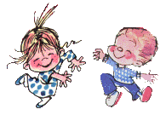
Спасибо за
внимание!

